Slide 1
Современные образовательные технологии
МО учителей начальных классов

Slide 2
История возникновения
Педагогическая технология как новое направление в педагогике зародилась более сорока лет назад в США. В основе педагогической технологии лежит идея полной управляемости учебно-воспитательным процессом, его проектирование и возможность анализа путём поэтапного воспроизведения.

Slide 3
Понятийный аппарат
По определению А.И. Ракитова, технология – это «набор различных операций и навыков, реализуемых в фиксированной последовательности в соответствующих пространственно-временных интервалах и на основе вполне определенной техники для достижения избранных целей».

Slide 4
Понятийный аппарат
По определению Н.В. Смирновой, «образовательные технологии представляют собой определенную совокупность последовательных, алгоритмизированных шагов по организации познавательного процесса».

Slide 5
Понятийный аппарат
Педагогическая технология представляет собой системную целостность методов и средств, направленных на гарантированное достижение дидактических целей, развитие личности обучаемого, и через это – на формирование его интеллектуального, поведенческого и профессионального статусов.

Slide 6
Понятийный аппарат
Технология обучения – есть последовательность (не обязательно строго упорядоченная) процедур и операций, составляющих в совокупности целостную дидактическую систему, реализация которой в педагогической практике приводит к достижению гарантированных целей обучения и воспитания.

Slide 7
Принципы технологии преподавания
Современный подход к преподаванию заключается в построении его на технологической основе.
Целесообразности, сформулированный А. С Макаренко: «Ни одно действие педагога не должно стоять в стороне от поставленных целей».

Slide 8
2 Принцип технологии преподавания
Взаимосвязь и взаимообусловленность преподавания и учения как двух неразрывных сторон процесса обучения. Главная задача учителя, как её видел К.Д.Ушинский, — превратить деятельность ученика в его самодеятельность.

Slide 9
3 Принцип технологии преподавания
Предельная конкретизация учебно-воспитательных и развивающих целей в содержании, методах, средствах обучения, в организуемых учителем способах деятельности уча+щихся.

Slide 10
4 Принцип технологии преподавания
4. Необходимым элементом технологии преподавания является тематическое планирование, включающее краткую характеристику конечных результатов и построение всей цепочки отдельных занятий, связанных одной логикой

Slide 11
5 Принцип технологии преподавания
Организация контроля на каждом этапе учебно-познавательной деятельности учащихся.

Slide 12
Перечень технологий,используемых в коррекционном образовании
Технологии дифференцированного обучения и связанные с ними групповые технологии - основной акцент сделан на дифференциацию постановки целей обучения, на групповое обучение и его различные формы, обеспечивающие специализацию учебного процесса для различных групп обучаемых.

Slide 13
Технологии развивающего обучения
ребёнку отводится роль самостоятельного субъекта, взаимодействующего с окружающей средой. Технологии, опирающиеся на: познавательный интерес (Л. Занков, Д. Эльконин - В. Давыдов), индивидуальный опыт личности (И. Якиманская),).

Slide 14
Перечень технологий,используемых в коррекционном образовании
подгруппы технологий развивающего обучения, опирающиеся на: познавательный интерес (Л. Занков, Д. Эльконин - В. Давыдов), индивидуальный опыт личности (И. Якиманская),).

Slide 15
Технологии на основе активизации и интенсификации деятельности учащихся
игровые технологии,
проблемное обучение,
использование схемных и знаковых моделей учебного материала (В. Шаталов),
компьютерные (новые информационные)
технологии, проектно-исследовательские

Slide 16
Частнопредметные технологии
Технология совершенствования общеучебных умений в начальной школе (В.Н. Зайцев) - основывается на следующих положениях: главная причина неуспеваемости детей в школе - плохое чтение; психологическая причина плохого чтения и счёта - недостаточность оперативной памяти; основой технологии развития общеучебных умений должна служить диагностика и самодиагностика; важна преемственность и постоянное поддержание достигнутого уровня умений.

Slide 17
Технологии авторских (инновационных) школ - школа адаптирующей педагогики (Е. Ямбург, Б. Бройде), школа самоопределения (А. Тубельский), «Русская школа» (И. Гончаров, Л. Погодина), школа-парк (М. Балабан), агрошкола (А. Католиков). [4]

Slide 18
ПРИМЕНЕНИЕ ОБРАЗОВАТЕЛЬНЫХ ТЕХНОЛОГИЙ В УЧЕБНОМ ПРОЦЕССЕ НАЧАЛЬНОЙ ШКОЛЫ
Одной из главных задач МО является повышение педагогического мастерства учителя путём освоения современных образовательных технологий обучения и воспитания.

Slide 19
Цель работы МО на 2014-2015 год
С овладением любой новой технологией начинается новое педагогическое мышление учителя: чёткость, структурность, ясность методического языка

Slide 20
Направления работы
Для повышения эффективности образовательного процесса при проведении уроков в начальной школе, используются элементы следующих современных образовательных технологий:

Slide 21
Технология проблемного обучения
Её актуальность определяется развитием высокого уровня мотивации к учебной деятельности, активизации познавательных интересов учащихся, что становится возможным при разрешении возникающих противоречий, создании проблемных ситуаций на уроке.

Slide 22
Обучение в сотрудничестве (групповая работа)
Групповая работа играет положительную роль не только на первых этапах обучения, но и в последующей учебно-воспитательной работе. Методику групповой работы я стараюсь ввести уже с первых дней обучения ребенка в школе. Это могут быть уроки технологии, окружающего мира, где на первых этапах перед детьми не ставится сложных задач анализа и синтеза изучаемого материала. Пока еще дети плохо знают друг друга, предлагаю им разделиться на группы по 5–6 человек по желанию. Даю задание выполнить работу самостоятельно каждому, а потом эту же работу, – но всем вместе.
Например, на уроке ручного труда работа с пластилином, тема “10 наливных яблок”. Сначала каждый делает своё яблоко, а потом еще 5 всей группой и коллективно оформляют яблоньку, вешая на неё яблочки. Перед началом работы с детьми оговариваю правила работы: называть друг друга только по имени и в разговоре использовать только вежливые слова. Позже, когда дети хорошо узнают друг друга, начинаю работу по формированию групп на четверть. Основным принципом отбора являются личные симпатии, умение общаться, уровень интеллектуального развития ребенка.

Slide 23
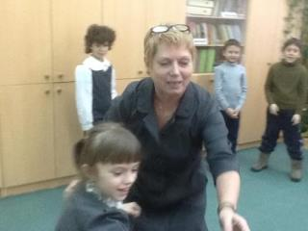
Игровые технологии
Игра — это естественная для ребенка и гуманная форма обучения. Обучая посредством игры, мы учим детей не так, как нам, взрослым, удобно дать учебный материал, а как детям удобно и естественно его взять.

Slide 24
Игровые технологии
Игры позволяют осуществлять дифференцированный подход к учащимся, вовлекать каждого школьника в работу, учитывая его интерес, склонность, уровень подготовки по предмету. Упражнения игрового характера обогащают учащихся новыми впечатлениями, выполняют развивающую функцию, снимают утомляемость. Они могут быть разнообразными по своему назначению, содержанию, способам организации и проведения.

Slide 25
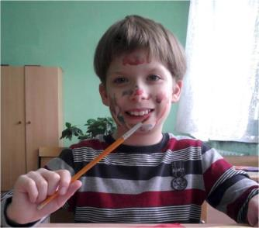
Игровые технологии
С помощью игр можно решать какую-либо одну задачу (совершенствовать вычислительные, грамматические навыки и т. д.) или же целый комплекс задач: формировать речевые умения, развивать наблюдательность, внимание, творческие способности и т. д.

Slide 26
Проектная деятельность в школе
проектная деятельность строится на основе какого-либо содержания, освоенного и осваиваемого учащимися. Известно, что в процессе работы над проектом присваиваются не только способы деятельности, но и новые знания, полученные в ходе самостоятельного добывания и освоения информации.

Slide 27
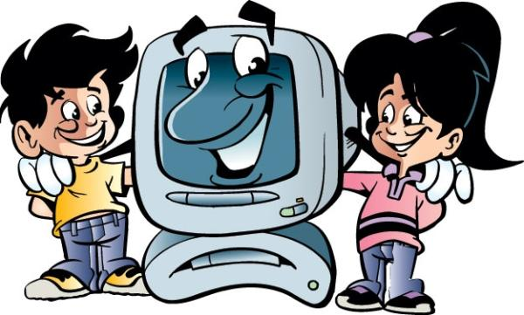
информационно-коммуникационные технологии в начальной школе
Использование ИКТ позволяет проводить уроки:
на высоком эстетическом и эмоциональном уровне ( анимация, музыка)
обеспечивает наглядность;
привлекает большое количество дидактического материала;
повышает объём выполняемой работы на уроке в 1,5 – 2 раза;
обеспечивает высокую степень дифференциации обучения (ндивидуально подойти к ученику, применяя разноуровневые задания).

Slide 28
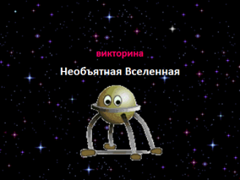
Презентации к урокам
и внеклассным мероприятиям

Slide 29
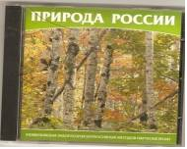
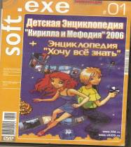
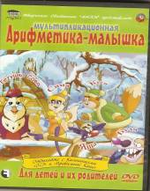
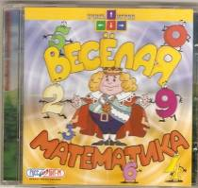
Использование готовых электронных продуктов (Цифровых образовательных ресурсов)

Slide 30
Здоровьесберегающие технологии

Slide 31
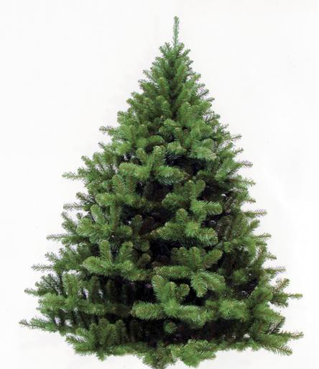

Slide 32
ДЫХАТЕЛЬНАЯ ГИМНАСТИКА «Сдуй снежинку»

Slide 33
Этап урока | Варианты использования образовательных технологий | Метод и приёмы
Актуализация знаний | Игровые технологии | Создание игровой ситуации.
 | Педагогика сотрудничества | Совместная деятельность. Эвристическая беседа.
 | Здоровьесберегающая технология | Психофизическая тренировка (настрой на урок). Алгоритмическая разминка.
Сообщение темы и целей урока | Проблемное обучение | Создание проблемной ситуации
 | Педагогика сотрудничества | Работа в группах, парах. Эвристическая беседа.
 | Информационно-коммуникативные технологии | Представление наглядного материала (работа с интерактивной доской, презентация)
Работа по теме урока | Индивидуальный и дифференцированный подход | Индивидуальная, групповая, парная работа.
 | Гуманно-личностная технология | Создание ситуации успеха.
 | Компетентностно-ориентированное обучение | Исследовательская работа в группах, парах.
 | Информационно-коммуникативные технологии | Знакомство с новым материалом на ПК. Разноуровневые задания.
 | Развивающее обучение | Задания на развитие обще-интеллектуальных умений: сравнения, мышления, конкретизации, обобщения.
 | Игровые технологии | Игровая ситуация.
 | Проблемное обучение | Создание проблемной ситуации.
Физминутка | Здоровьесберегающая технология | Гимнастика для тела, слуха, глаз, дыхательная; танцевально-ритмические паузы, точечный массаж.
Индивидуальная (самостоя-тельная) работа | Индивидуальный и дифференцированный подход | Разноуровневые задания.
 | Информационно-коммуникативные технологии | Тестирование на ПК. Разноуровневые задания на ПК.
Подведение итогов урока | Педагогика сотрудничества | Коллективный вывод. Подведение итогов в паре.
 | Гуманно-личностная технология | Создание ситуации успеха.
Рефлексия | Гуманно-личностная технология | Создание ситуации успеха.
 | Здоровьесберегающая | Тренинг «Я смог…Что получилось?»

Slide 34
Обобщение
Современные педтехнологии направлены на главную фигуру школы —ученика. Для выбора технологии требуется перестроить традиционно сложившийся стереотип деятельности учителя: понять ученика, принять ученика, признать ученика как субъекта процесса обучения и подобрать технологии обучения, учитывая подбор класса и возраст, тему и наличие дидактической обеспеченности обучения, не забывая о результате, который вы желаете получить.

Slide 35
N.B.
Любая деятельность может быть либо технологией, либо искусством. Искусство основано на интуиции, технология — на науке.

Slide 36
N.B.
Отношение к технологиям в философской и культурологической литературе двойственное, часто противоположное.
Ряд исследователей, например, А.И. Ракитов, связывает с развитием высоких технологий будущее человечества.
например, В.А. Кутырев рассматривает установку на технологизацию образования как несовместимую, противоречащую установке на его гуманизацию.

Slide 37
N.B.
Пока технология не создана, господствует индивидуальное мастерство. «Коллективное творчество», «коллективное мастерство», концентрированным выражением которого и является технология – это тиражирование чужого опыта. Подходит ли он вам? По размеру ли?

